Slide 1
Node.js workshop
Notes:
В рамках этого воркшопа мы создадим простое приложение которое будет использовать следующие технологии

Slide 2
Node.js Google Maps MongoDB JavaScript jQuery
Notes:
В рамках этого воркшопа мы создадим простое приложение которое будет использовать следующие технологии
DEMO
Приложение мы будем создавать итеративно, небольшими шагами

Slide 3
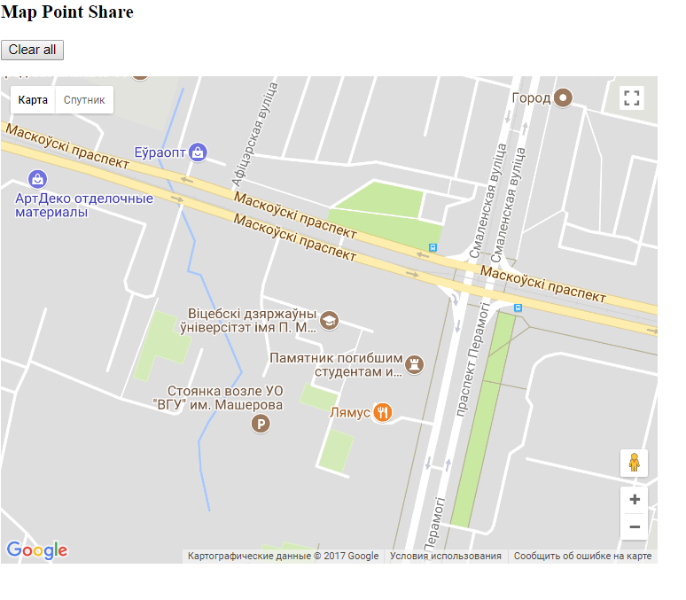
Google maps work
Notes:
Прежде чем мы перейдем к работе с node.js, подготовим к работе клиентскую часть и разберемся как работать с google maps

Slide 4
Google maps work 1
function initMap() {
var current = {lat: 55.1769918, lng: 30.2252382};
var map = new google.maps.Map( document.getElementById('map'), {
zoom: 16,
center: current
});
}
Notes:
Нам понадобится создать несколько файлов: 1) html файл 2) javascript file
Html файл подготовлен заранее чтобы сэкономить время.
TODO: объяснить содержимое. Ключевой акцент на подключение jquery и google maps. Для google maps объяснить строку подключения
Объяснить понятие объекта в яваскрипте, пространства имен и конструктора. Что такое getElementById
Яваскрипт файл вам понадобится написать самим.
Создайте файл map-client.js и заполните текстом со слайда
TODO: объяснить содержимое
Основной акцент на координатах – что это координаты ВГУ
После того как вы заполнили файл, откройте в браузере html-файл map-share.html

Slide 5
Google maps work 2
function initMap() {
var current = {lat: 55.1776271, lng: 30.2252502};
var map = new google.maps.Map(document.getElementById('map'), {
zoom: 16,
center: current
});
map.addListener('click', function(e) {
var marker = new google.maps.Marker({
position: e.latLng,
map: map
});
map.panTo(e.latLng);
});
}
Notes:
Итак, мы добавили гугл карты как виджет, теперь давайте сделаем его интерактивным.
Отредактируйте яваскрипт файл как показано на слайде и попробуйте обновить в браузере открытый html файл. Здесь
Объяснить понятие колбэков в яваскрипте, что такое маркер, что делает panTo
Попробуйте пощелкать на карте, теперь вы можете добавлять новые маркеры на карту

Slide 6
What is node.js?
Notes:
Что такое node.js
Node.js – движок который позволяет писать серверный код на яваскрипте
! Ядро хрома
Поэтому весь код который мы сегодня будем писать будет яваскрипт кодом.

Slide 7
Node.js event loop
Thread
Java Code – Execute. Read file
File I/O wait for file
Java Code – Execute. Parse JSON
Java Code – Execute. Send to user
Network I/O wait for file
Notes:
Основная фича – event loop
Со стандартным подходом поток большую (если даже не большую) часть времени проводит, ожидая пока произойдет операция ввода – вывода
Это может быть чтение с диска, сеть, БД
Типичным способом решения этой проблемы является добавление еще одного потока

Slide 8
Node.js event loop
JS Thread
IO Thread
JS Code – Execute. Read file
File I/O wait for file
JS Code – Execute. Parse JSON
JS Code – Execute. Send to user
Network I/O wait for file
Notes:
Node.js использует Событийно-Ориентированное программирование. Каждая операция, которая может привести к блокировке, разбивается на две части
Первая часть подготавливает данные и инициирует операцию блокировки – и регистрирует колбэк (функцию которая будет вызвана при завершении ввода-вывода).
Потом происходит ожидание завершения ввода вывода и когда операция завершена, происходит вызов колбэка.
При этом для выполнения яваскрипт кода используется только один поток

Slide 9
Node.js event loop
JS Thread
IO Thread
JS Code – Execute. Read file
JS Code – Execute more code
File I/O wait for file
JS Code – Execute more code
JS Code – Execute more code
JS Code – Execute. Parse JSON
JS Code – Execute. Send to user
JS Code – Execute more code
Network I/O wait for file
JS Code – Execute more code
JS Code – Execute more code
Notes:
Если же поток разгружается от операций ожидания ввода-вывода, чем же он занимается? Он выполняет другой яваскрипт код который находится в очерели на выполнение
Например, запрос на вывод списка заказов от другого пользователя

Slide 10
Hello World
const http = require('http');
const server = http.createServer(function(req, res) {
res.end('Hello World');
});
server.listen(8080, "127.0.0.1", function() {
console.log('Server running...');
});
node hello.js
Notes:
Теперь давайте попробуем сохранить маркеры в базе данных. Мы будем использовать MongoDB как Базу данных и node.js как бэкенд.
При этом MongoDB это документная база данных – мы можем сохранять в ней объекты, причем каждый объект – может быть верхом сложной иерархии большой вложенности
Опять же, мы будем двигаться итеративно. Для начала попробуем написать hello world на node.js
Создайте новый файл hello.js заполните как на экране и запустите на выполнение командой node hello.js
TODO: объяснить файл
Сначала мы подключаем модуль который позволяет принимать запросы и отсылать ответы по протоколу HTTP
Потом мы создаем HTTP сервер и говорим как он будет обрабатывать запросы. Обработчик передается как колбэк. Req/res объекты
Сервер только создан – он еще не принимает никаких соединений
Потом мы запускаем сервер на обработку запросов по порту 8080. При этом опять же, мы передаем колбэк который будет выполнен как только сервер успешно стартует
Запустите на выполнение этот скрипт
Для этого в консоли (желательно) запустите node имя_выполняемого файла. Убедитесь что в консоли появилось сообщение Server running
Теперь в браузере откройте урл localhost:8080 – вы должны увидеть сообщение Hello World

Slide 11
MongoDB Storage: Add
const http = require('http');
const url = require('url');
const MongoClient = require('mongodb').MongoClient;
const mongoUrl = 'mongodb://localhost:27017/map';
const server = http.createServer(function(req, res) {
if (req.method == 'POST') {
var params = url.parse(req.url, true).query;
MongoClient.connect(mongoUrl, function(err, db) {
var collection = db.collection('points');
collection.insertOne({ lat: parseFloat(params.lat),
lng: parseFloat(params.lng) },
function(err, result) {
console.log("Inserted new point " + params.lat + "," + params.lng);
db.close();
res.end();
});
});
}
});
server.listen(8080, '127.0.0.1', function() {
console.log('Server running...');
});
map-server.js
mkdir data-db
mongod --config mongo.conf
node map-server.js
Notes:
Ок, hello world написать попробовали, теперь забудьте про него. Точнее не забудьте, а скопируйте в новый файл (или переименуйте этот).
Теперь мы напишем серверную и клиентскую часть для добавления маркеров в БД
Создадим с нуля файл map-server.js (с содержимым как на экране). Отличие от hello world показаны жирным
TODO: объяснить
Подключаем новый модуль url для того чтобы получать параметры урла
Подключаем новый модуль – драйвер монго и создаем клиента. Также пропишем в виде константы урл к БД map
Что такое монго (документо-ориентированная БД). Опять же яваскрипт, ну вы поняли…
Основные концепции монго (БД, коллекция) – объяснить
Пока пишем обработчик только POST запроса.
Нам нужно сделать следующее – установить соединение с монго, добавить новый документ, вывести в лог результат.
Опять же, каждое действие (кроме лога) является блокирующим, поэтому используем колбэки. При этом после обработки, не забудьте 1) закрыть соединение 2) пометить запрос как обработанный (а то запрос в ноде зависнет навсегда)
Создайте папку data-db в каталоге с файлами
Запустите на выполнение сначала монго, потом ноду с файлом, проверьте что все ок запустилось (Server running)
Остановите node.js и перезапустите

Slide 12
MongoDB Storage: Add
function initMap() {
var current = {lat: 55.1776271, lng: 30.2252502};
var markers = [];
var map = new google.maps.Map(document.getElementById('map'), {
zoom: 14,
center: current
});
map.addListener('click', function(e) {
$.post( 'http://localhost:8080/points?lat=' + e.latLng.lat() +
'&lng=' + e.latLng.lng());
var marker = new google.maps.Marker({
position: e.latLng,
map: map
});
map.panTo(e.latLng);
markers.push(marker);
});
}
map-client.js
Notes:
В клиентской части единственное изменение – это новая строка которая делает запрос к серверу.
TODO: объяснить
Здесь мы используем jquery чтобы быстро и просто послать POST запрос на нужный урл
Теперь давайте попробуем добавить точки на карту. Посмотрите в консоль которая запустила node.js вы можете увидеть сообщение о добавлении новой точки

Slide 13
MongoDB Storage: Add
show dbs
use map
show collections
db.points.find({})
mongo
Notes:
Но как проверить когда что точки точно добавлены в базу данных?
Давайте запустим клиент MongoDB который позволяет выполнять запросы к БД. Угадайте, на каком языке мы будем общаться?
TODO: рассказать про команды

Slide 14
MongoDB Storage: Load
const server = http.createServer(function(req, res) {
res.setHeader('Access-Control-Allow-Origin', '*');
res.setHeader('Access-Control-Allow-Methods', 'POST, GET, OPTIONS, DELETE');
if (req.method == 'POST') {
var params = url.parse(req.url, true).query;
MongoClient.connect(mongoUrl, function(err, db) {
var collection = db.collection('points');
collection.insertOne({lat: parseFloat(params.lat), lng: parseFloat(params.lng)}, function(err, result) {
console.log("Inserted new point " + params.lat + "," + params.lng);
db.close();
res.end();
});
});
}
if (req.method == 'GET') {
MongoClient.connect(mongoUrl, function(err, db) {
var collection = db.collection('points');
collection.find({}).toArray(function(err, points) {
console.log("Retrieving all points");
db.close();
res.setHeader('Content-Type', 'application/json');
res.end(JSON.stringify(points));
});
});
}
});
map-server.js
node map-server.js
http://localhost:8080/points
Notes:
Ок, мы добавили точек в БД. Теперь попробуйте перезагрузить страницу, что вы видите?
Давайте теперь попробуем загружать точки при загрузке страницы – проапдейтите файл как на примере
Нам понадобилось добавить хедеры, потому что АПИ (рест) у вас по одному урлу, а страница по другому (вы ее открываете как простой файл)
И мы добавляем обработчик для получения точек очень похоже на добавление точки
Обратите внимание что мы создаем почти правильный рест-сервис для работы с точками
Кто скажет почему он почти правильный?
JSON.stringify позволяет превратить какой-то объект в памяти в строку в формате JSON – очень удобно
Опять же, перезапустите node сервер (не трогайте монго)
Попробуйте открыть в браузере урл, вы должны увидеть JSON ответ со списком точек. обратите внимание также на лог сервера – там пишется когда мы запрашивали список точек

Slide 15
MongoDB Storage: Load
function initMap() {
….
map.addListener('click', function(e) {
….
});
$.get("http://localhost:8080/points", function(data) {
$.each(data, function(idx, value) {
var marker = new google.maps.Marker({
position: value,
map: map
});
markers.push(marker);
});
});
$("#clear").click(function() {
……..
map-client.js
Notes:
Теперь модифицируем клиентскую часть. Жирным выделены изменения. Часть кода уже написанного я опустил чтобы вместить на слайд
Здесь также используем jquery для запроса, но тут нам еще надо обработать результат. Помните, мы JSON.stringify использовали чтобы превратить объекты в джейсон-строку? Здесь надо обратное сделать
К счастью, jquery делает за нас.
Попробуйте рестартовать сервер и обновить страницу

Slide 16
Google maps work 3
function initMap() {
var current = {lat: 55.1776271, lng: 30.2252502};
var markers = [];
var map = new google.maps.Map(document.getElementById('map'), {
zoom: 16,
center: current
});
map.addListener('click', function(e) {
var marker = new google.maps.Marker({
position: e.latLng,
map: map
});
map.panTo(e.latLng);
markers.push(marker);
});
$("#clear").click(function() {
$.each(markers, function(idx, value) {
value.setMap(null);
});
});
}
Notes:
Теперь давайте попробуем удалить маркеры с карты
Основной акцент на:
Нам нужен массив для маркеров. И он должен заполняться при клике (добавлении маркера)
Обработчик кнопки удаление
Привязка с помощью jQuery, css-селектор, опять же понятие колбэка
$.each лучший вариант for цикла
Удаление производится отвязыванием маркера от карты
Кто найдет баг с переполнением памяти?

Slide 17
MongoDB Storage: Delete
const server = http.createServer(function(req, res) {
res.setHeader('Access-Control-Allow-Origin', '*');
res.setHeader('Access-Control-Allow-Methods', 'POST, GET, OPTIONS, DELETE');
switch (req.method) {
case 'POST': var params = url.parse(req.url, true).query;
MongoClient.connect(mongoUrl, function(err, db) {
// no changes
}); break;
case 'GET': MongoClient.connect(mongoUrl, function(err, db) {
// no changes
}); break;
case 'DELETE':
MongoClient.connect(mongoUrl, function(err, db) {
var collection = db.collection('points');
collection.deleteMany({}, function(err, result) {
console.log("Removed all");
db.close();
res.end();
});
});
break;
default:
res.end();
}
map-server.js
Notes:
Ну и последний шаг – сделать очистку. Опять же , надо модифицировать две части – клиентскую и серверную
На сервере перепишем if на switch и добавим операцию удаления

Slide 18
MongoDB Storage: Delete
$("#clear").click(function() {
$.each(markers, function(idx, value) {
value.setMap(null);
});
$.ajax({url: "http://localhost:8080/points",
method: "DELETE"});
});
map-client.js
Notes:
Единственно что надо изменить на клиенте – добавить дополнительный вызов реста. Кстати, обратите внимание что задизайнили почти правильный REST API
Теперь попробуйте протестировать все возможности приложения:
Добавление в базу данных точек
Загрузка из базы данных точек
Удаление точек

Slide 19
Ссылки
https://nodejs.org/en/docs/guides/getting-started-guide/
https://www.mongodb.com/
http://mongodb.github.io/node-mongodb-native/2.2/tutorials/crud/
https://github.com/vitali-kviatkouski/vsu
Notes:
Единственно что надо изменить на клиенте – добавить дополнительный вызов реста. Кстати, обратите внимание что задизайнили почти правильный REST API
Теперь попробуйте протестировать все возможности приложения:
Добавление в базу данных точек
Загрузка из базы данных точек
Удаление точек

Slide 20
Q & A
Notes:
Единственно что надо изменить на клиенте – добавить дополнительный вызов реста. Кстати, обратите внимание что задизайнили почти правильный REST API
Теперь попробуйте протестировать все возможности приложения:
Добавление в базу данных точек
Загрузка из базы данных точек
Удаление точек

Slide 21
Спасибо за внимание!
Notes:
Единственно что надо изменить на клиенте – добавить дополнительный вызов реста. Кстати, обратите внимание что задизайнили почти правильный REST API
Теперь попробуйте протестировать все возможности приложения:
Добавление в базу данных точек
Загрузка из базы данных точек
Удаление точек

